Slide 1



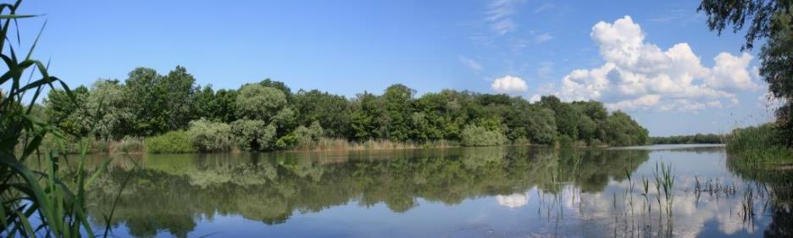

Оновлення сценаріїв зміни клімату в басейні Дністра з урахуванням останніх маловодних років і сучасних тенденцій водокористування
Ганна Плотникова, секретаріат Конвенції по
транскордонним водам, ЄЕК ООН

Slide 2
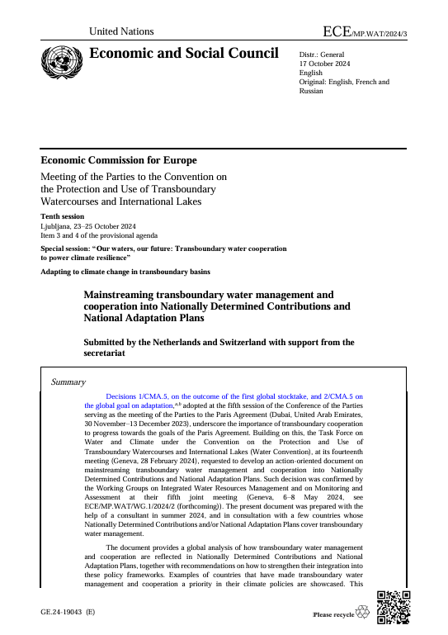
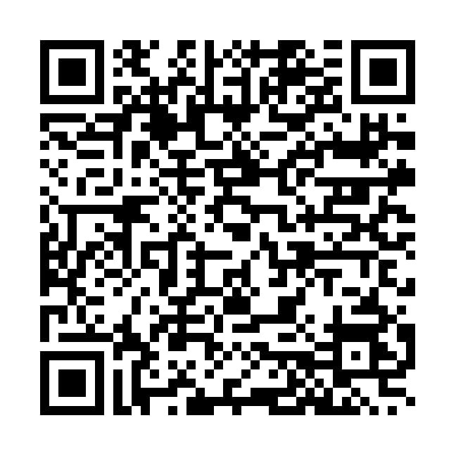

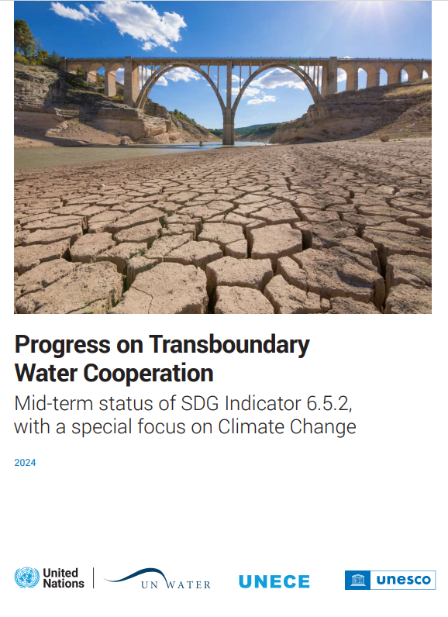
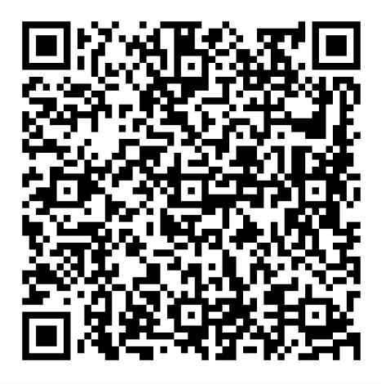
Конвенція по транскордонним водам: підтримка транскордонних басейнів у адаптації до зміни клімату
  Практичний документ, присвячений врахуванню питань транскордонного водного управління та співпраці у національно визначені внески та національні плани з адаптації
  Діалог Баку по воді для кліматичних дій / COP 29 Baku Dialogue on Water for Climate Action
  Цільова група з питань води та клімату (19-21 березня 2024 р.)
  Звіт щодо прогресу у транскордонній
  співпраці із фокусом на зміну клімату
  (індикатор ЦСР 6.5.2).

Slide 3
Оновлення сценаріїв зміни клімату в басейні Дністра
  Запит на основі зустрічі по гідрологічній ситуації у басейні Дністра в червні 2024 р.
  Оцінити сучасний стан (1991-2023 рр.) і зміни водності в басейні Дністра на період до 2041-2060 рр. на основі нових кліматичних сценаріїв з урахуванням маловоддя останніх років і сучасних тенденцій водокористування.
      Термічний режим
      Режим зволоження
      Річний стік (розподіл та оцінки його змін)
      Водність
      Тенденції водокористування
  Фінальний звіт (рум. та укр. мовами, резюме англ., рум. та укр. мовами)
  Інтерактивні карти рум. та укр. мовами
  Звершення роботи в січні 2025 р.
  Основа для подальшої роботи в рамках проекту ГЕФ

Slide 4
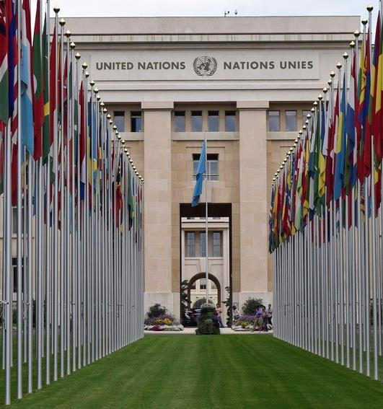
Дякую за увагу!
Контакти секретаріату Конвенції по транскордонним водам:
Palais des Nations, Geneva, Switzerland
water.convention@un.org
hanna.plotnykova@un.org (щодо зміни клімату вкл. із управлінням паводками та засухами)
Більше інформації:
www.unece.org/env/water/

